Slide 1
Tema 1: Espacio humano y económico.

Slide 2
El ser humano y la modificación del paisaje
El ser humano trata de modificar su entorno para que le sirva a sus intereses. Intervenimos sobre el paisaje modificándolo en función de sus necesidades.
Tenemos tres tipos de paisajes:
Paisaje Natural
Paisaje modificado
Paisaje ordenado.

Slide 3
Economía
La economía es una ciencia social que estudia cómo administrar los recursos y producir bienes y servicios. Los factores productivos son tres:
Tierra: Superficie y materias primas.
Trabajo: Todo esfuerzo dedicado a la producción.
Capital: Físico, humano y financiero.
La economía se caracteriza por la toma de decisiones en ambientes de escasez. Nuestros recursos son limitados y nuestras necesidades ilimitadas. También nuestra percepción puede ser relativa.

Slide 4
Las sociedades organizan su economía para intentar ser lo más eficiente posible Por ejemplo, España es un líder mundial en la producción de aceite de oliva.
Todas las sociedades se preguntan: ¿Qué producir?
¿Cómo producir?
¿Para quién producir?

Slide 5
Los sistemas económicos básicos
Durante el siglo XX convivieron dos sistemas contrapuestos entre sí.
Economía planificada estatal.
Economía capitalista.
Economía mixta.

Slide 7
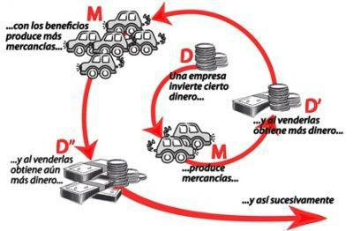

Slide 9
Fallos de mercado y el sistema de la economía mixta
Hay ocasiones en las que el sector público debe intervenir en la economía:
Por la existencia de bienes públicos que son propiedad o responsabilidad de todos (Sanidad, bosques, costas, etcétera).
Externalidades. Muchas veces quien realiza una acción no sufre sus consecuencias y el estado interviene para corregir ese desequilibrio con prohibiciones o regulaciones (por ejemplo la contaminación que producen las empresas).
Falta de competencia en el mercado. Cuando se producen monopolios el estado interviene para evitarlos y dividir en lo posible a esas empresas para que haya competencia.
La economía mixta es una seña de identidad europea desde el siglo XX y su objetivo es lograr las ventajas de los dos sistemas contrapuestos sin sus inconvenientes.

Slide 10
El fin de la Segunda Guerra Mundial
La devastación provocada por el conflicto entre 1939 y 1945 obliga a reconstruir toda Europa sobre unas bases nuevas.
Acabada la guerra la URSS y EEUU compiten por extender su influencia y Europa queda en medio del tablero, sin querer volcarse claramente hacia ninguno de los dos modelos si puede evitarlo. Es por ello que desarrollan este sistema mixto.
El Plan Marshall y el Pacto de Varsovia fueron los instrumentos que articularon EEUU y la URSS respectivamente para apoyar económicamente a los países que estaban en su órbita. Fue una inyección de dinero enorme para la reconstrucción.

Slide 11
El estado del bienestar
El Estado del bienestar fue desarrollado por primera vez en Reino Unido inmediatamente después de la guerra. Se definió como un programa de ayuda y asistencia de la cuna a la tumba.
Esto ya tenía herencias y recuerdos desde el siglo XIX en la Alemania de Bismarck, quien para desarrollar el país se decidió a incrementar la calidad de vida de sus ciudadanos.
El estado del bienestar se define por estas intervenciones:
Transferencias de dinero (Paro, pensiones)
Servicios gratuitos (Sanidad, Educación).
Responsabilidades públicas (Legislaciones medioambientales, derechos individuales)

Slide 12
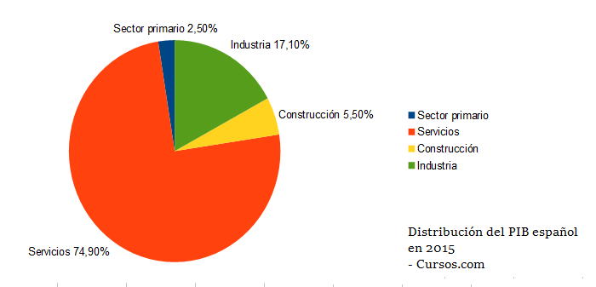
Los sectores económicos

